Slide 1

Технология разработки ПО
Николай Эккерт

Slide 2

App Store
Просто
PWA
Чтобы в браузере…
Быстрый доступ
Удобно
Ясно
Play Market
Offline

Slide 3

Одна кодовая база

Slide 4



Slide 5


Slide 6


Slide 7
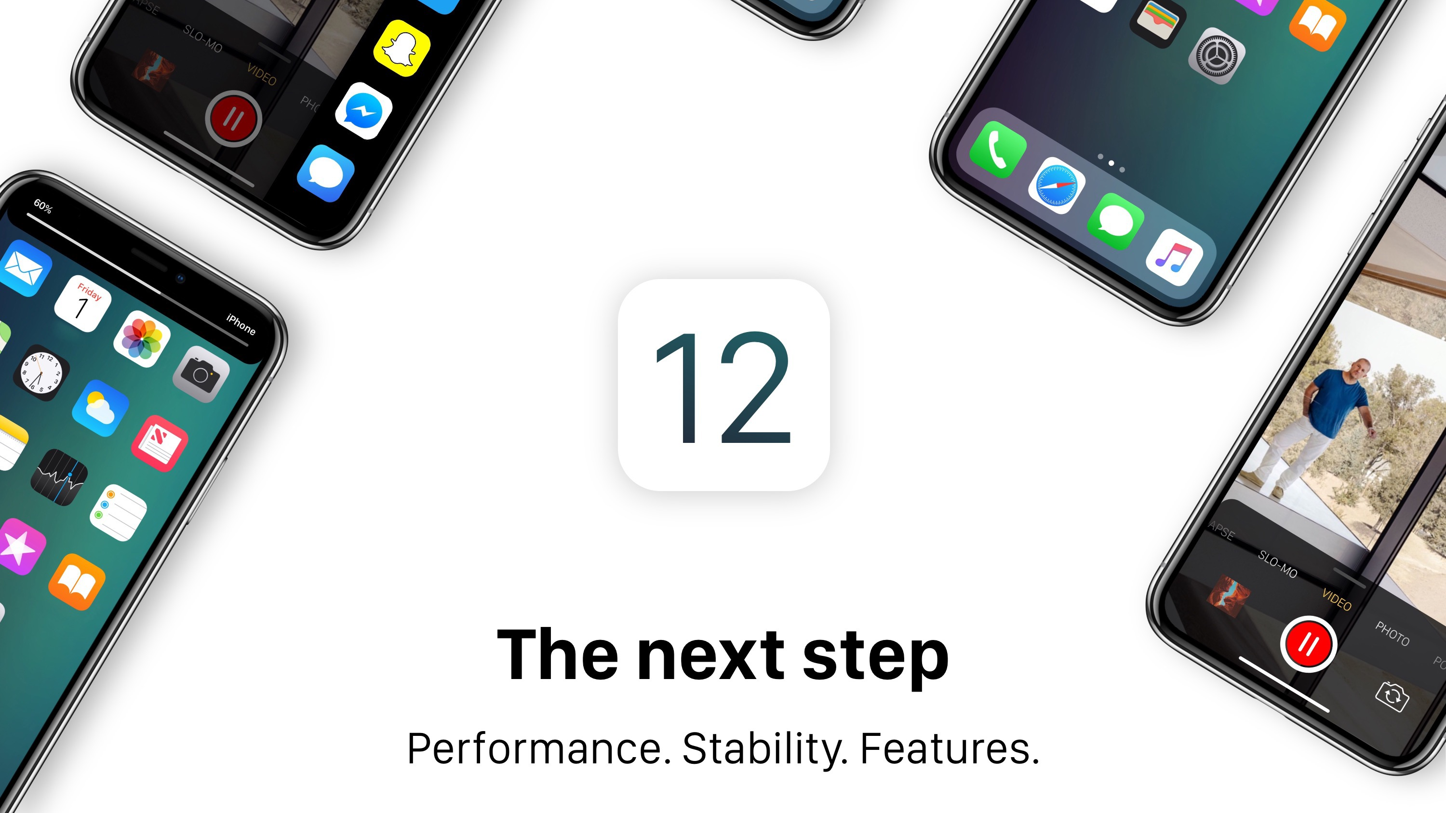

Slide 8
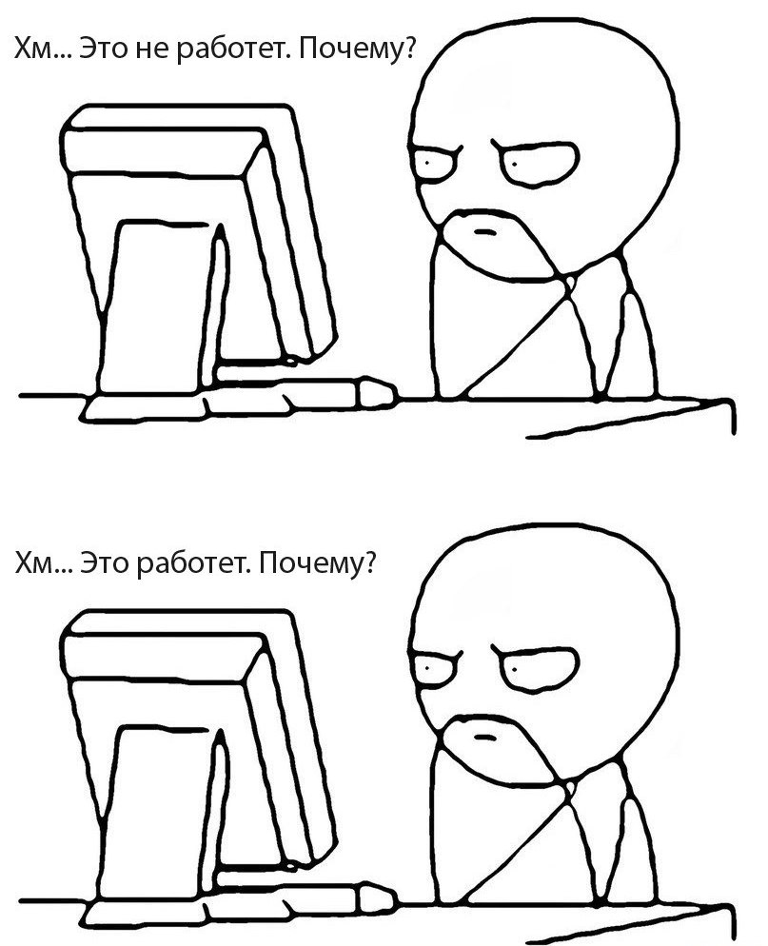

Slide 9

Баг третьего запуска

Slide 10


Slide 11


Slide 12
Release.

